Slide 1

Структурные средние величины

Slide 2
Структурные средние
Обычно средней степенной для анализа распределения недостаточно.
Структурные средние применяются для первоначального анализа распределения признаков в совокупности
Из многочисленного множества структурных средних мы рассмотрим моду, медиану, квартиль, дециль и перцентиль

Slide 3
Понятие моды
Мода (Мо)
Величина признака (варианта), которая чаще всего встречается в данной совокупности, т.е. наиболее типичное, чаще всего встречаемое значение признака

Slide 4
Понятие медианы
варианта, которая находится в середине вариационного ряда, то есть делит ряд пополам, и по обе стороны от нее (вверх и вниз) находится одинаковое количество единиц совокупности
Медиана
(Ме)
- это

Slide 5
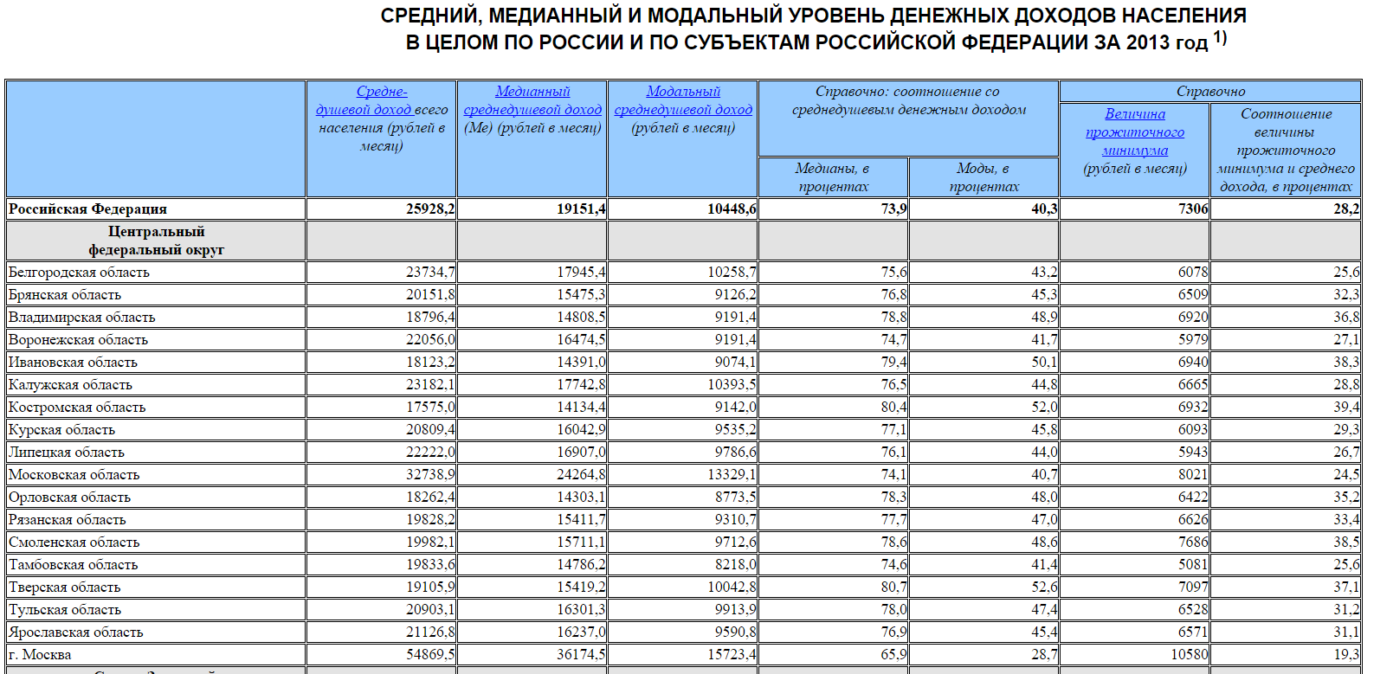
Пример структурных средних в статистике

Slide 6
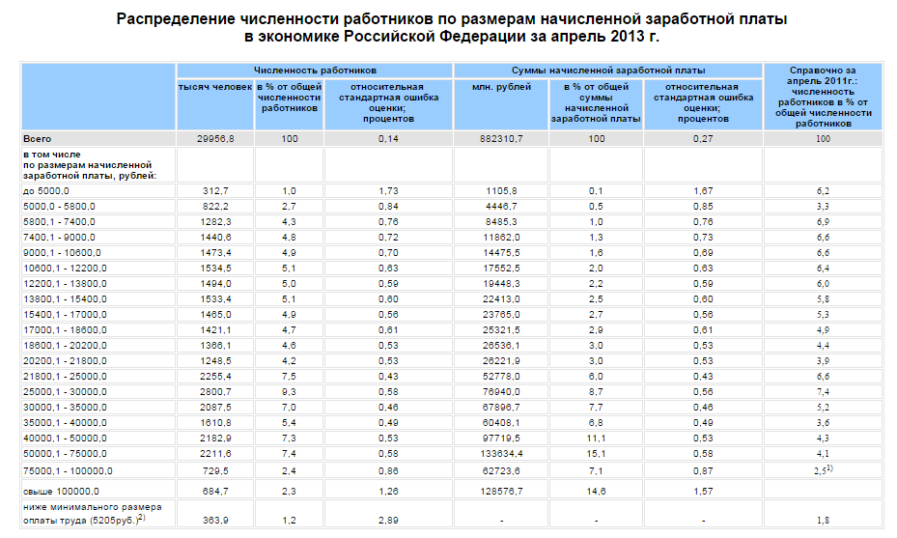
Пример медианы в статистике
По данным выборочного обследования организаций за апрель 2013г. медиана ряда распределения работников по размерам заработной платы (50% работников имеют заработную плату меньше этого значения и 50% работников - больше) - 21268 рублей. Средняя заработная плата работников в Российской Федерации за апрель 2013г. превысила медианное значение заработной платы на 38%

Slide 7
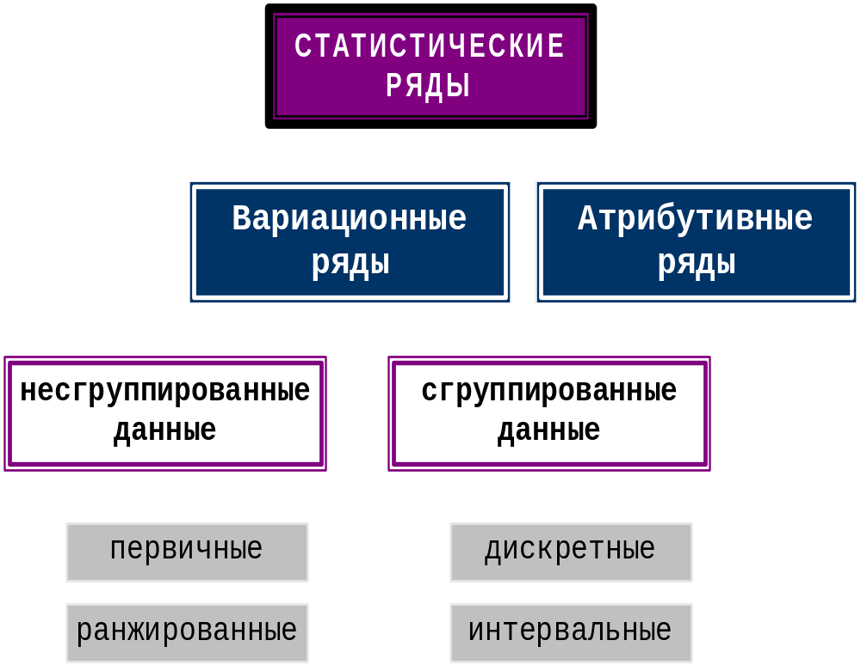
Ряды распределения (сгруппир.)

Slide 8
Первичный ряд
№ предприятия | Расходы производства, тыс. руб.
1 | 1140,7
2 | 1143,8
3 | 1208,2
4 | 1212,7
5 | 1184
6 | 1198,2
7 | 1185,8
8 | 1173
9 | 1177,4
10 | 1144,7
11 | 1180,7
12 | 1159
13 | 1161,2
14 | 1161,9
15 | 1179,6
16 | 1160,8
17 | 1177,1
18 | 1172,4
Моды и медианы первичного ряда не существует!

Slide 9
Ранжированный ряд
№ предп-риятия | Расходы производства, тыс. руб.
1 | 1140,7
2 | 1143,8
3 | 1144,7
4 | 1159
5 | 1160,8
6 | 1161,2
Моды ранжированного ряда не существует!
Медиана ранжированного ряда находится в зависимости от количества единиц совокупности. Если их четное число, то она равна полусумме серединных вариант
Серединные
варианты
Предприятий 6. Это четное число. Значит, она равняется полусумме серединных вариант.
Ме= (1144,7+1159)/2=1151,85 тыс.руб.
Следовательно, половина предприятий имеет расходы производства менее 1151,85 тыс.руб., а вторая половина более 1151,85 тыс. руб.

Slide 10
Ранжированный ряд
№ предп-риятия | Расходы производства, тыс. руб.
1 | 1140,7
2 | 1143,8
3 | 1144,7
4 | 1159
5 | 1160,8
6 | 1161,2
7 | 1162
Моды ранжированного ряда не существует!
Медиана ранжированного ряда находится в зависимости от количества единиц совокупности. Если их нечетное число, то она равна центральной варианте
Центральная
варианта
Предприятий 7. Это нечётное число. Значит, она равняется центральной варианте.
Ме= 1159 тыс.руб.
Следовательно, половина предприятий имеет расходы производства менее 1159 тыс.руб., а вторая половина более 1159 тыс. руб.

Slide 11
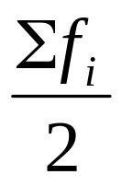
Мода и медиана дискретного ряда
Мода равна варианте с наибольшей частотой ( f_{i})
Медиана соответствует варианте,
для которой кумулятивная частота ≥
Кумулятивная частота текущего интервала (S_{i}) получается суммированием кумулятивной частоты (S_{i}) предшествующего интервала и частоты (f_{i}) текущего интервала.

Slide 12
Пример
Найдите моду и медиану
Группы предприятий по выручке от реализации продукции, тыс. у.е. | Число предприятий
45 | 2
47 | 3
49 | 9
51 | 7
55 | 6
58 | 4
Итого | 31

Slide 13
Мо=49 тыс. у. е., т.к. больше всего предприятий имеют соответствующую выручку (9).
1
Группы предприятий по выручке от реализации продукции, тыс. у.е. | Число предприятий
45 | 2
47 | 3
49 | 9
51 | 7
55 | 6
58 | 4
Итого | 31
Чтобы рассчитать медиану, нужно найти кумулятивные частоты.

Slide 14
Кумулятивная частота текущего интервала (S_{i}) получается суммированием кумулятивной частоты (S_{i}) предшествующего интервала и частоты (f_{i}) текущего интервала
2
Группы предприятий по выручке от реализации продукции, тыс. у.е. | Число предприятий (f_{i}) | Кумулятивная частота, S_{i}
 |  | Расчет кумулятивной частоты | Кумулятивная частота
45 | 2 | 2 | 2
47 | 3 | 2+3 | 5
49 | 9 | 5+9 | 14
51 | 7 | 14+7 | 21
55 | 6 | 21+6 | 27
58 | 4 | 27+4 | 31
Итого | 31 | 31
Последняя кумулятивная частота (КЧ) всегда должна равняться сумме всех частот!

Slide 15
Вычислив КЧ, можно найти медиану. В дискретном ряду медиана соответствует варианте, для которой кумулятивная частота больше или равна полусумме всех частот.
Сумма всех частот равна 31.
Полусумма всех частот = 31/2 = 15,5 ед.
Ищем варианту, у которой КЧ больше или равна 15,5.
2 меньше 15,5; 5 меньше 15,5; 14 меньше 15,5; 21 больше 15,5!!!
Значит медиана равна 51. Следовательно, половина предприятий имеют выручку менее 51 тыс. у.е., половина – более 51 тыс. у.е.
3
Группы предприятий по выручке от реализации продукции, тыс. у.е. | Число предприятий (f_{i}) | Кумулятивная частота, S_{i}
45 | 2 | 2
47 | 3 | 5
49 | 9 | 14
51 | 7 | 21
55 | 6 | 27
58 | 4 | 31
Итого | 31

Slide 16
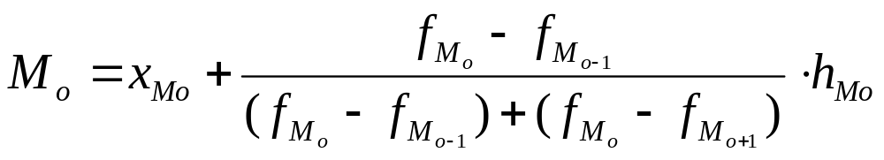
Мода интервального ряда
Найти модальный интервал. Модальным интервалом называется интервал с наибольшей частотой.
Найдя модальный интервал, можно рассчитать моду по формуле:
где:
х_{Мо}- начало модального интервала;
f_{Mo}-частота модального интервала;
f_{Mo-1} - частота интервала, предшествующего модальному;
f_{Mo+1} - частота интервала, следующего за модальным;
h_{Mo}-длина модального интервала

Slide 17
Мода
Если модальный интервал первый или последний, то недостающая частота (предмодальная или послемодальная) берется равной нулю

Slide 18
Пример. Найдите, какой объем продукции наиболее чаще всего производится работниками предприятия (то есть рассчитать моду).
Объем произведенной продукции, тыс.руб. | Число работников
до 45 | 14
45-56 | 20
56-78 | 30
78-94 | 24
свыше 94 | 12
Итого | 100

Slide 19

Найдем модальный интервал. Это интервал с наибольшей частотой.
1
Объем произведенной продукции, тыс.руб. | Число работников
до 45 | 14
45-56 | 20
56-78 | 30
78-94 | 24
свыше 94 | 12
Итого | 100
Модальный интервал
наибольшая частота
Модальный интервал от 56 до 78, т.е.

Slide 20

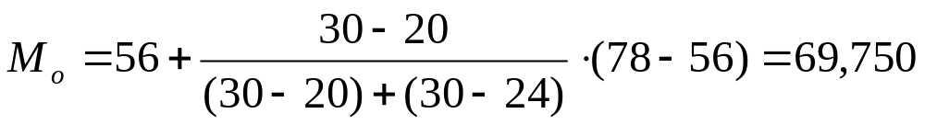
Найдем моду по формуле:
Частота интервала, предшествую-щего модальному f_{mo-1}
2
Начало модального интервала X_{mo}
Объем произведенной продукции, тыс.руб. | Число работников
до 45 | 14
45-56 | 20
56-78 | 30
78-94 | 24
свыше 94 | 12
Итого | 100
Частота модального интервала f_{mo}
Длина модального интервала h_{mo}
равна конец интервала минус начало (78 - 56)
Частота интервала f_{mo+1}
следующего за модальным
Подставляем значения в формулу:
Чаще всего работники предприятия производят продукции на 69750 руб.

Slide 21
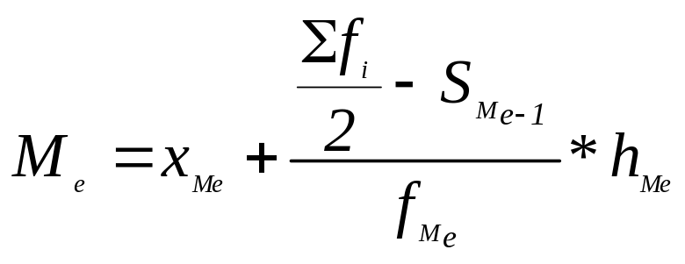
Медиана интервального ряда
Найти медианный интервал. Медианным интервалом называется интервал, в котором кумулятивная частота превышает полусумму частот, т.е. S_{Me} ≥
Найдя модальный интервал, можно рассчитать медиану по формуле:
где:
х_{Ме}- начало медианного интервала;
S_{Me} - кумулятивная частота медианного интервала;
- полусумма частот;
f_{Ме}- частота медианного интервала;
h_{Ме} - высота медианного интервала

Slide 22
Пример. Рассчитайте медиану.
Объем произведенной продукции, тыс.руб. | Число работников
до 45 | 14
45-56 | 20
56-78 | 30
78-94 | 24
свыше 94 | 12
Итого | 100

Slide 23
Найдем медианный интервал. Медианным интервалом называется интервал, в котором кумулятивная частота превышает полусумму частот. Для этого рассчитаем кумулятивные частоты.
1
Объём произведенной продукции, тыс.руб. | Число работников | Кумулятивные частоты, S_{i}
до 45 | 14 | 14
45-56 | 20 | 34
56-78 | 30 | 64
78-94 | 24 | 88
свыше 94 | 12 | 100
Итого | 100
Медианный интервал
Сумма частот =100. Полусумма частот равна 50.
Ищем КЧ, которая будет больше или равна 50.
Это число 64. Значит интервал, который будет принадлежать данной КЧ, будет медианным.
Медианный интервал: от 56 до 78, т.е.

Slide 24
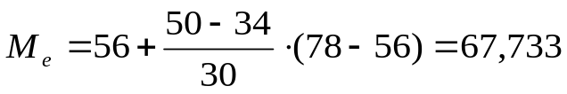
Найдем медиану по формуле:
Кумулятивная частота интервала, предшествующего медианному S_{me-1}
2
Начало медианного интервала X_{me}
Объем произведенной продукции, тыс.руб. | Число работников | Кумулятивные частоты, S_{i}
до 45 | 14 | 14
45-56 | 20 | 34
56-78 | 30 | 64
78-94 | 24 | 88
свыше 94 | 12 | 100
Итого | 100 100/2=50
Частота медианного интервала f_{me}
Длина медианного интервала h_{mo}
равна конец интервала минус начало (78 - 56)
Полусумма частот
Подставляем значения в формулу:
50% работников производят продукции менее, чем на 67733 руб., а 50% более, чем на 67733 руб.

